Slide 1
工作进展
--刘梦瑶

Slide 2
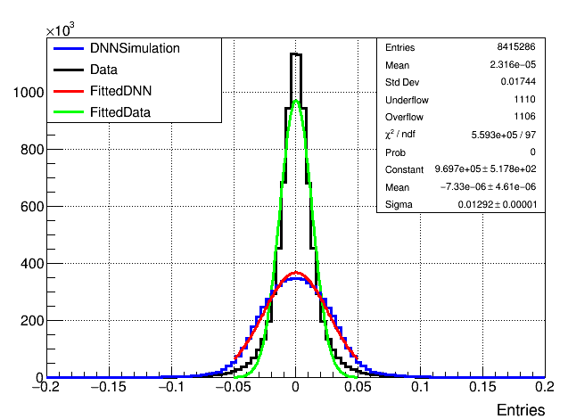
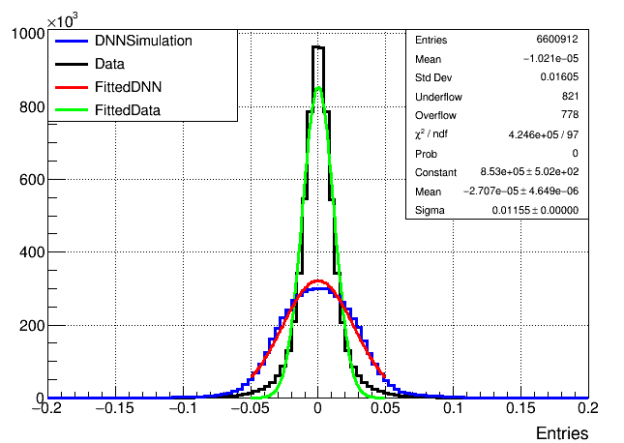
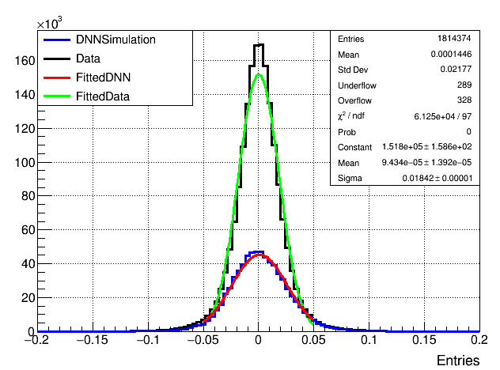
DNN vs Data : 在远丝区使用官方的XT关系，近似区使用DNN
DNN Simulation: 264.64um
Data: 129.249um
DNN Simulation: 266.097um
Data: 115.522um
DNN Simulation: 250.358um
Data: 184.216um
近似区：使用DNN
远似区：使用官方模拟的XT关系
layerID<=8时，DriftDistance>0.4
layerID>时，DriftDistance>0.7

Slide 3
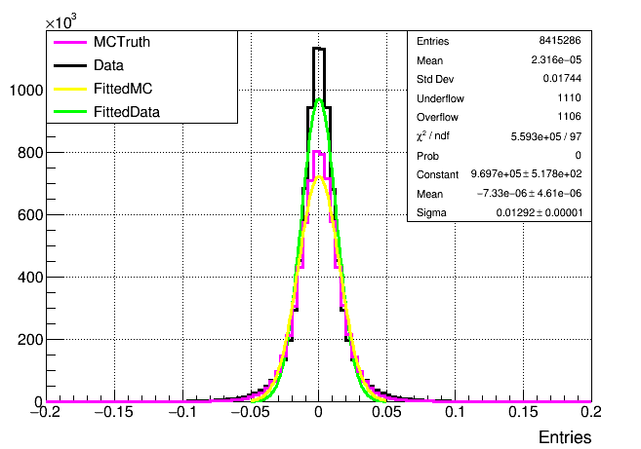
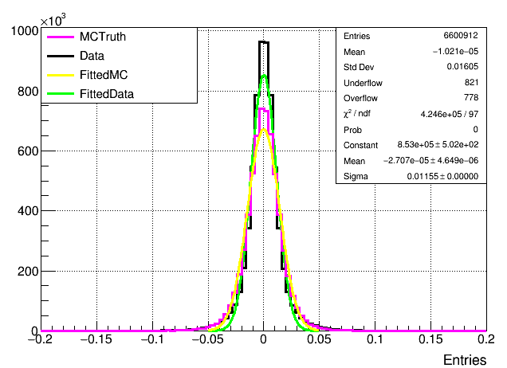
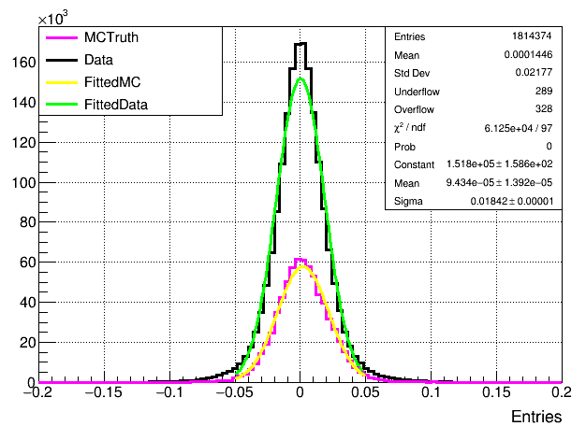
MCTruth vs Data :
MCTruth: 150.116um
Data: 129.249um
MCTruth: 144.703um
Data: 115.522um
MCTruth: 196.594um
Data: 184.216um
layerID<=8时，DriftDistance>0.4
layerID>时，DriftDistance>0.7

Slide 4
分层比较 :

Slide 5
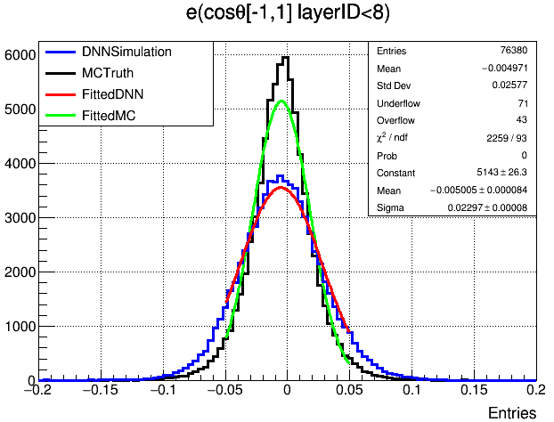
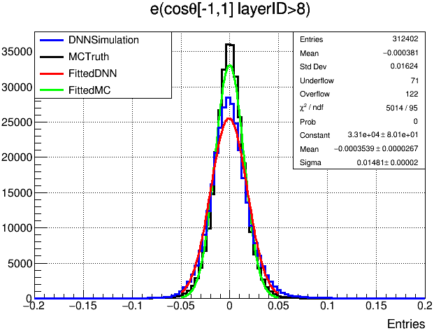
单粒子：电子
DNN Simulation: 328.962um
MCTruth : 229.651um
DNN Simulation: 186.401um
MCTruth : 148.114um

